Slide 1
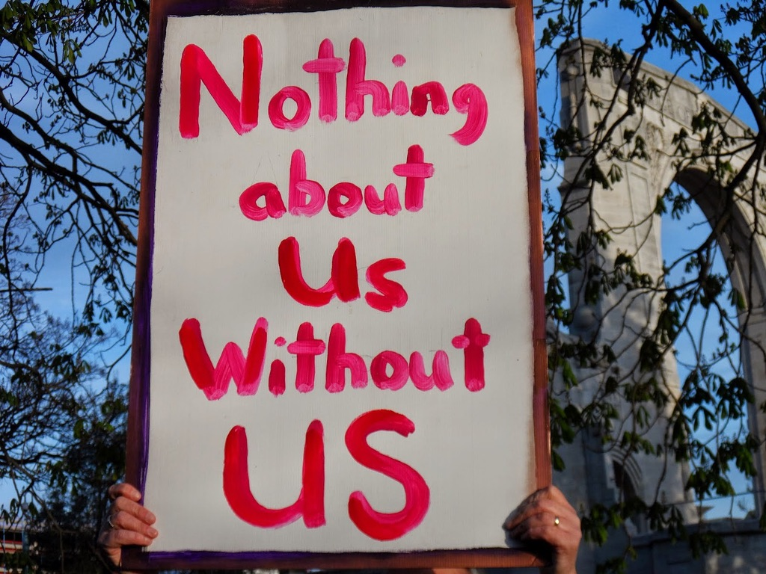
Herstel
&
Ervaringsdeskundigheid
Consortium Ervaringsdeskundigheid
Bram Berkvens en Dienke Boertien
19 februari 2025

Slide 2


Slide 3

Wat is Herstel?
Herstel is het weer vinden van balans en zin in de gegeven omstandigheden
Met of zonder professionele hulp
Ervaren van ruimte uit de beknelling
Ervaren van ruimte, balans en zin is strikt persoonlijk
Een herstelproces is dat dus ook

Slide 4

Vrije ruimte
Kernwaarde van het beroep van ervaringsdeskundige
Een aspect van herstel
Dat laat zich niet afdwingen
De aansluiting van zorg die deze ruimte laat en voedt en niet afsluit, is essentieel
De herstelbeweging maakt zich ca 30 jaar hard voor de emancipatie van deze ‘ervaringskennis’

Slide 5
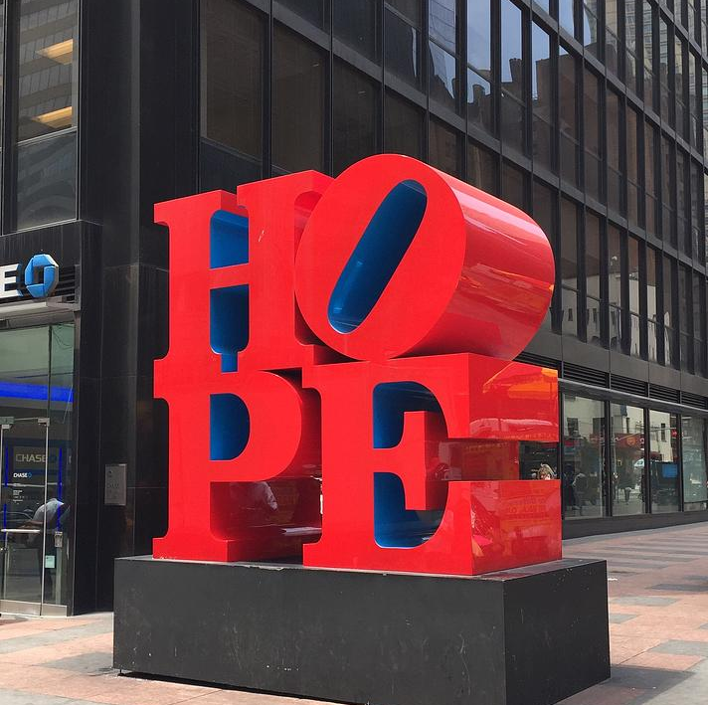
Wat is herstelondersteuning?
Ondersteuning bij het persoonlijke proces van vinden en behouden van balans en zin
Flexibele afstemming van professionele en wetenschappelijke kennis bij de ervaringskennis van de persoon in kwestie
Herstelondersteunende zorg vergt een cultuuromslag: durf om cliënten ruimte te laten voor de ontwikkeling van hun eigen inzichten en om daar met zorg bij aan te sluiten

Slide 6
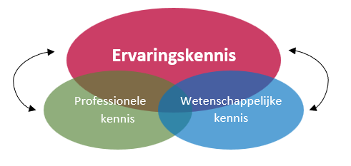
Afstemming kennis

Slide 7

Hoe?
Door op alle niveaus ruimte te maken voor ervaringskennis:
Van cliënten (en naasten) door methodische zelfhulp
Van hulpverleners door de kunst van het aansluiten

Slide 8
Lagen ervaringskennis
ontwrichting en herstel
cliënt, naasten
ontwrichting en herstel (ervaringsdeskundige) professionals
ervarings'kennis' alle betrokkenen

Slide 9
Historie Herstelondersteunende zorg
Zoektocht naar hoe je kan aansluiten bij het persoonlijk proces
Er zijn heel veel lijstjes gemaakt met kenmerken van Herstel
Onder andere CHIME: Connectedness, Hope, Identiteit, Meaning, Empowerment (Verbinding, Hoop, Identiteit, Betekenis, Empowerment)
De praktijk van zorg is weerbarstig… lukt nog niet zo goed (Van Weeghel et al. 2019)

Slide 10
De rol van de ervaringsdeskundige
Ruimte maken voor ervaringskennis
Voor cliënten: zelfhulp, bijvoorbeeld Herstellen doe je Zelf
Organisatie: begrip van aansluiting bij persoonlijk process
Samenleving: voorkomen en doorbreken van stigma
Bron: Beroepscompetentieprofiel Ervaringsdeskundigheid (2022)

Slide 11
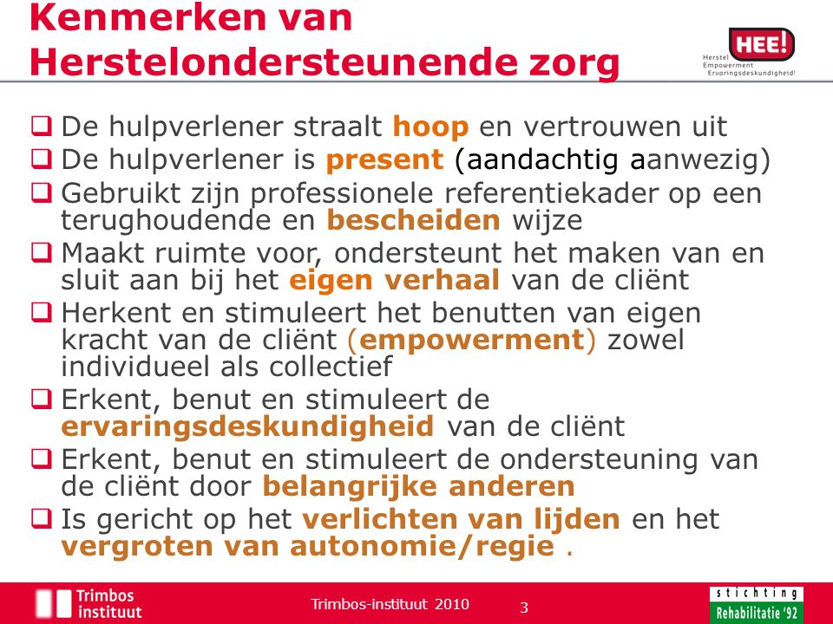

Slide 12

De route naar H.O.Z.
Keuzes en LEF van organisatie (bestuur, management,cliëntenraad, etc.)
managementvisie
E-learning
Herstelambassadeurs per afdeling + uitwisseling
Ervaringsdeskundigen
Intervisie
EPD aanpassen
ROPI meting/ Spiegelgesprekken

Slide 13
Op Cliëntniveau
Herstel cursussusen zoals “Herstellen doe je zelf”
Betrekken cliëntenraad/familieraad
Familie ervaringsdeskundige
Betrekken bij beleid

Slide 14
EINDE
Bronnen: Trimbos instituut, GGZ Nederland, Kenniscentrum Phrenos,HEE,
Stichting Rehabilitatie ‘92
Functioneringsgerichte rehabilitatie: Paul
Andreoli

